Slide 1

SpringMVC
----SSM框架整合
Bate版

Slide 2
本章内容
节 | 知识点 | 掌握程度 | 难易程度
框架整合思路 | springmvc+mybaits的系统架构 | 理解 | 普通
 | 框架整合思路 | 掌握 | 普通
 | 环境搭建 | 了解 | 普通
整合dao | 数据库服务器配置文件 | 掌握 | 普通
 | 日志配置文件 | 掌握 | 普通
 | Mybatis配置文件 | 掌握 | 普通
 | applicationContext-dao.xml | 掌握 | 普通
 | 逆向工程生成po类及mapper | 了解 | 普通
 | 手动定义商品查询mapper | 掌握 | 普通
整合service | 定义service接口 | 掌握 | 普通
 | applicationContext-service.xml | 掌握 | 普通
 | applicationContext-transaction.xml | 掌握 | 普通
整合springmvc | springmvc.xml | 掌握 | 普通
 | web.xml | 掌握 | 普通
 | 编写Handler | 掌握 | 普通
 | 编写jsp文件 | 掌握 | 普通
加载spring容器 | 加载spring容器 | 掌握 | 普通

Slide 3
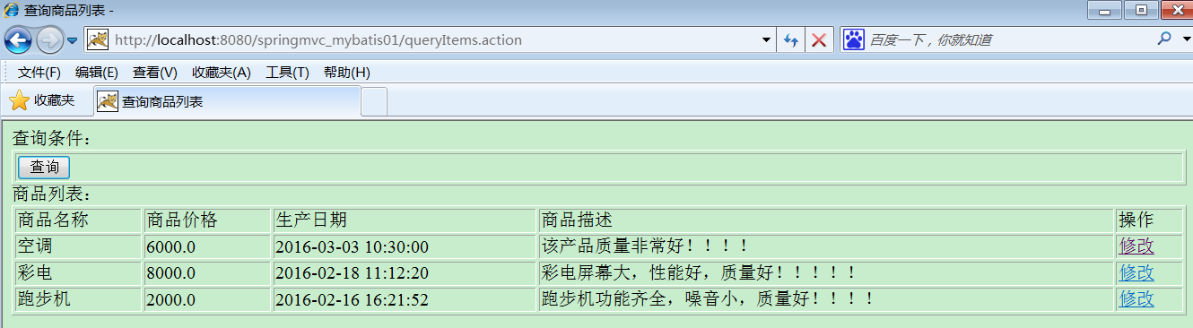
SSM框架整合
示例：
使用springmvc和mybatis完成商品列表查询
Notes:
课堂笔记：

Slide 4
框架整合思路
springmvc+mybaits的系统架构
表现层
springmvc
spring将各层进行整合
通过spring管理持久层的mapper(相当于dao接口)
通过spring管理业务层service，service中可以调用mapper接口。
spring进行事务控制。
通过spring管理表现层Handler，Handler中可以调用service接口。
mapper、service、Handler都是javabean。
业务层
service接口
持久层
mybaits
mysql
Notes:
课堂笔记：

Slide 5
框架整合思路
第一步：整合dao层
mybatis和spring整合，通过spring管理mapper接口。
使用mapper的扫描器自动扫描mapper接口在spring中进行注册。
第二步：整合service层
通过spring管理 service接口。
使用配置方式将service接口配置在spring配置文件中。
实现事务控制。
第三步：整合springmvc
由于springmvc是spring的模块，不需要整合。
Notes:
课堂笔记：

Slide 6
环境搭建
环境搭建
java环境：
jdk1.7
Eclipse Java EE IDE
数据库环境：
mysql5
外加的jar包
数据库驱动包：
mybatis的jar包
mybatis和spring整合包
log4j包
dbcp数据库连接池包
spring3.2所有jar包
jstl包
Notes:
课堂笔记：

Slide 7
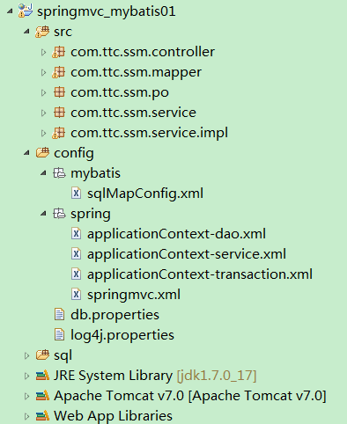
环境搭建
工程结构

Slide 8

整合dao
数据库服务器配置文件
在classpath下创建db.properties
全部代码参见：springmvc_mybatis01工程
Notes:
课堂笔记：

Slide 9
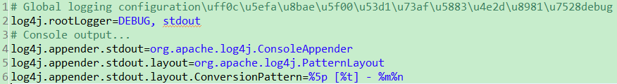
整合dao
日志配置文件
在classpath下创建log4j.properties
全部代码参见：springmvc_mybatis01工程
Notes:
课堂笔记：

Slide 10
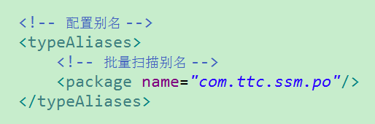
整合dao
Mybatis配置文件
在classpath下创建mybatis/SqlMapConfig.xml
全部代码参见：springmvc_mybatis01工程
Notes:
课堂笔记：

Slide 11
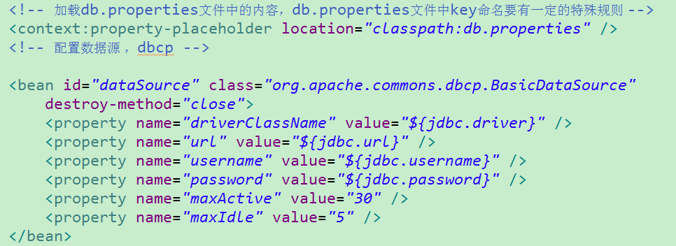
整合dao
spring管理SqlSessionFactory、mapper
在classpath下创建spring/ applicationContext-dao.xml
配置数据源
全部代码参见：springmvc_mybatis01工程
Notes:
课堂笔记：

Slide 12
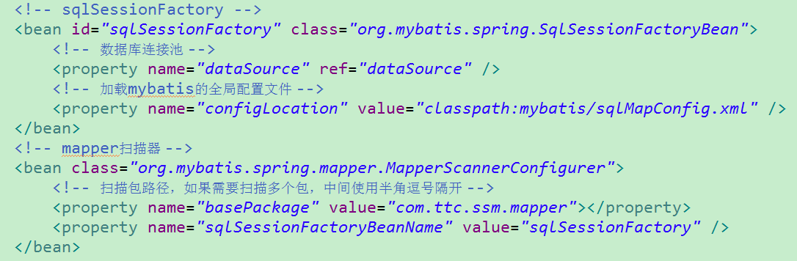
整合dao
applicationContext-dao.xml配置文件
配置SqlSessionFactory、mapper扫描器。
Notes:
课堂笔记：

Slide 13
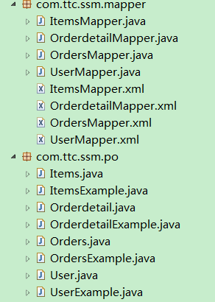
整合dao
逆向工程生成po类及mapper
将生成的文件拷贝至工程中
全部代码参见：springmvc_mybatis01工程
Notes:
课堂笔记：

Slide 14
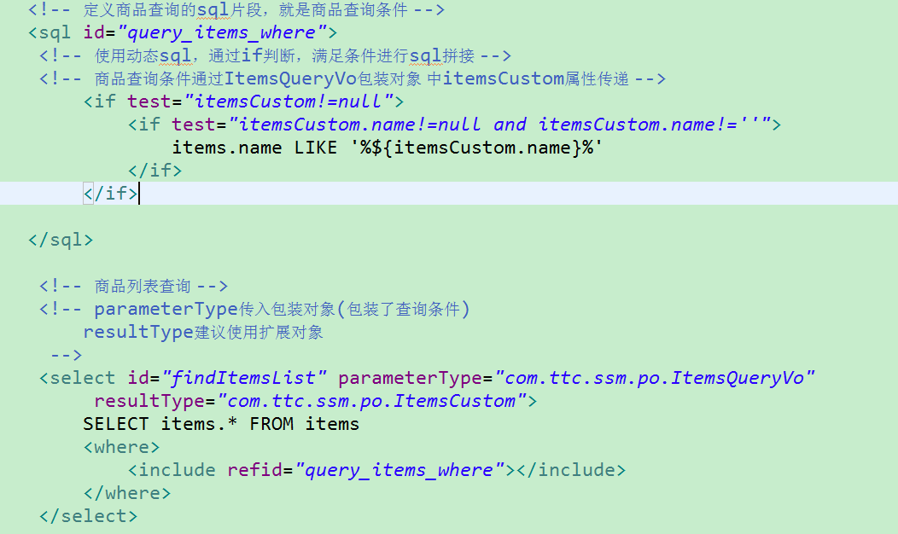
整合dao
手动定义商品查询mapper
ItemsMapperCustom.xml
ItemsMapperCustom.java
Notes:
课堂笔记：

Slide 15
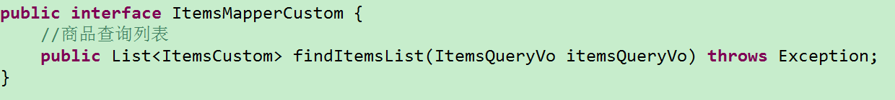
整合dao
ItemsMapperCustom.java
定义商品信息扩展类ItemsCustom.java
定义商品信息包装类ItemsQueryVo.java
全部代码参见：springmvc_mybatis01工程
Notes:
课堂笔记：

Slide 16
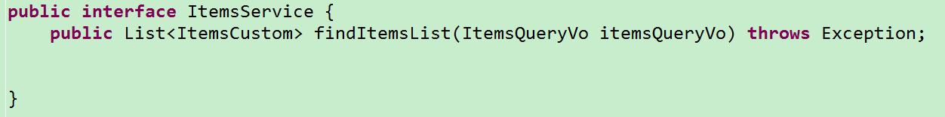
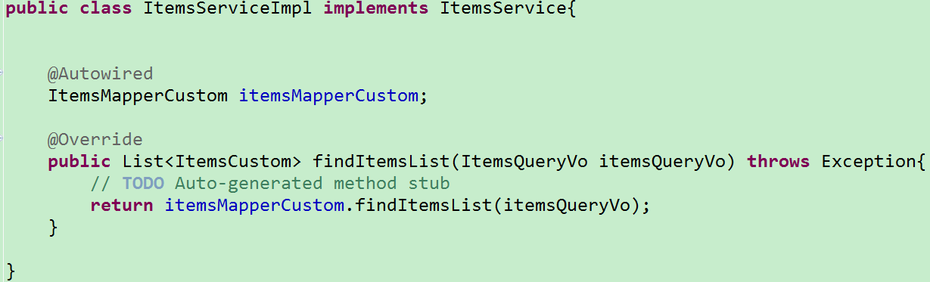
整合service
Spring管理service bean，并进行事务控制
定义service接口
全部代码参见：springmvc_mybatis01工程
Notes:
课堂笔记：

Slide 17
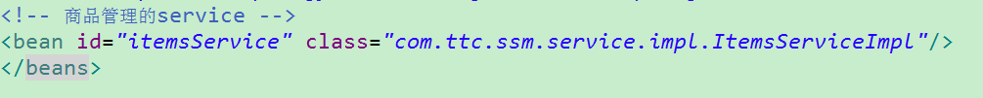
整合service
在spring容器中配置service
在classpath下创建spring/ applicationContext-service.xml
全部代码参见：springmvc_mybatis01工程
Notes:
课堂笔记：

Slide 18
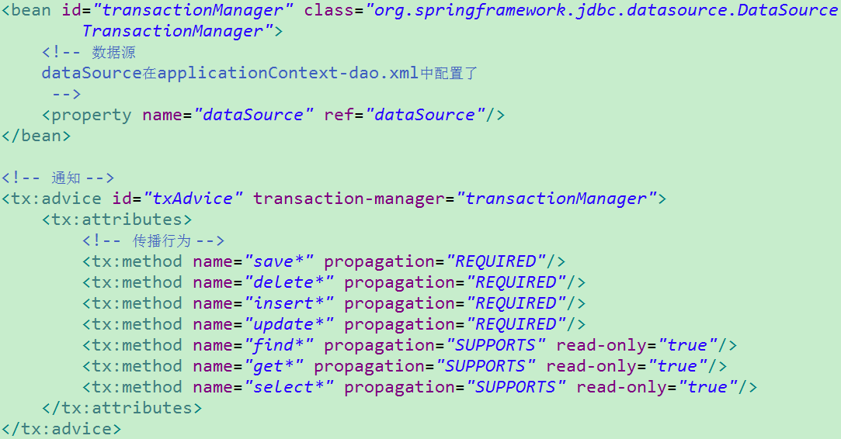
整合service
在applicationContext-transaction.xml中使用spring声明式事务控制方法
全部代码参见：springmvc_mybatis01工程
Notes:
课堂笔记：

Slide 19
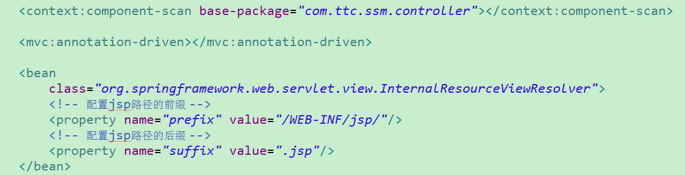
整合springmvc
springmvc.xml配置文件
在classpath下创建spring/springmvc.xml
配置处理器映射器、适配器、视图解析器
全部代码参见：springmvc_mybatis01工程
Notes:
课堂笔记：

Slide 20
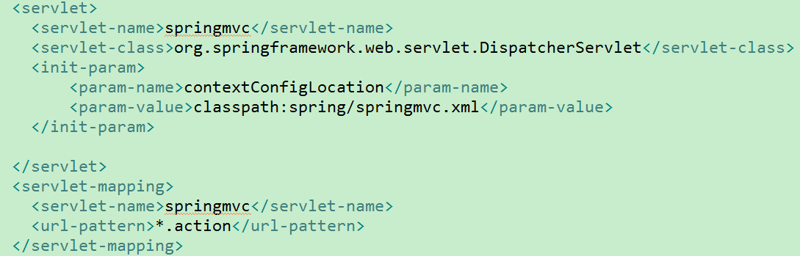
整合springmvc
web.xml配置文件
配置前端控制器
全部代码参见：springmvc_mybatis01工程
Notes:
课堂笔记：

Slide 21
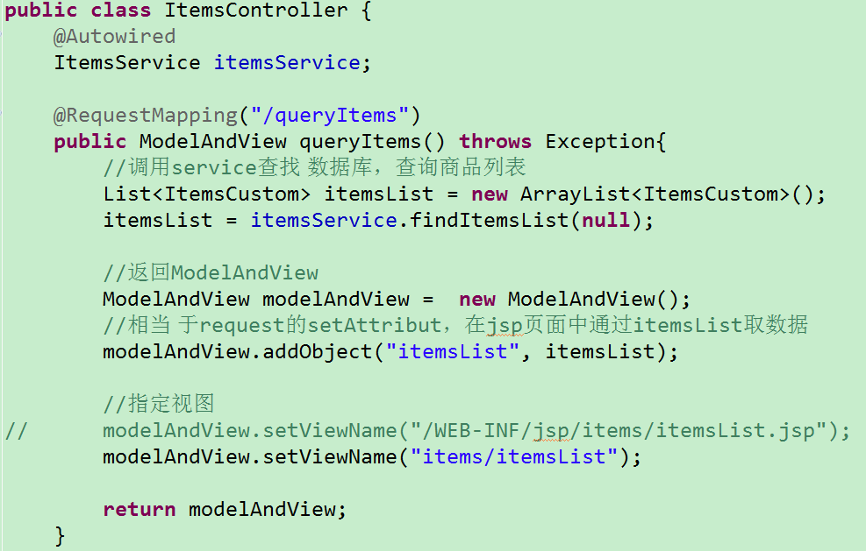
整合springmvc
编写Handler
全部代码参见：springmvc_mybatis01工程
Notes:
课堂笔记：

Slide 22
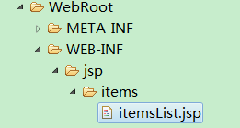
整合springmvc
编写jsp文件
全部代码参见：springmvc_mybatis01工程
Notes:
课堂笔记：

Slide 23

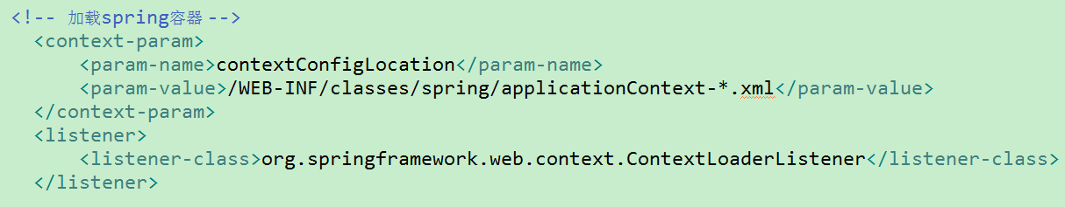
加载spring容器
将mapper、service、controller加载到spring容器中。
使用通配符加载上边的配置文件
在web.xml中，添加spring容器监听器，加载spring容器。
全部代码参见： springmvc_mybatis01工程
Notes:
课堂笔记：

Slide 24
部署测试
部署测试
Notes:
课堂笔记：

Slide 25
注解开发
练习
独立完成商品信息修改功能
全部代码参见： springmvc_mybatis02工程
Notes:
课堂笔记：

Slide 26
本章重点总结
SSM框架整合思路
整合dao
整合service
整合springmvc
Notes:
课堂笔记：

